Slide 1
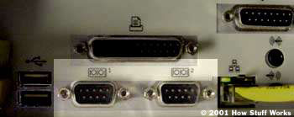
Porta Serial

Slide 2
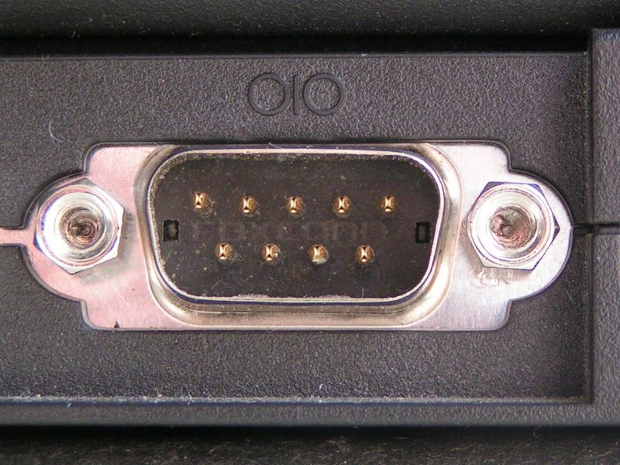
Porta Serial

Slide 3
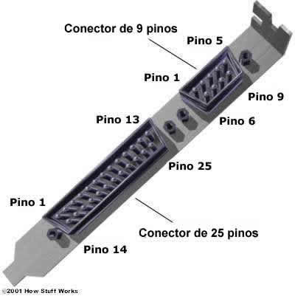
Porta Serial

Slide 4
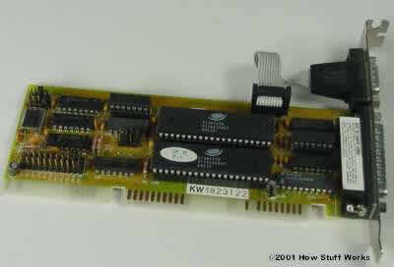
Porta Serial
Placa com duas portas seriais

Slide 5
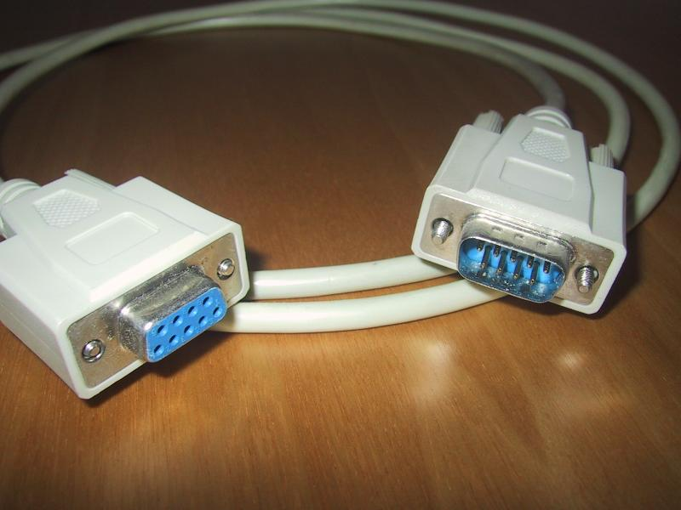
Porta Serial

